Slide 1
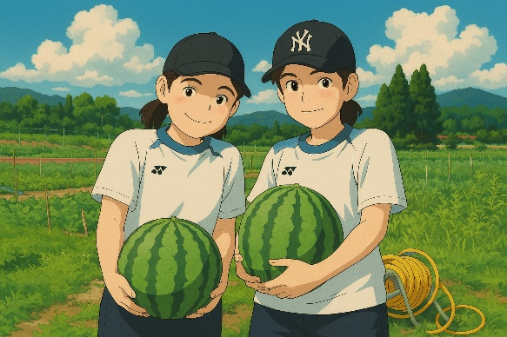
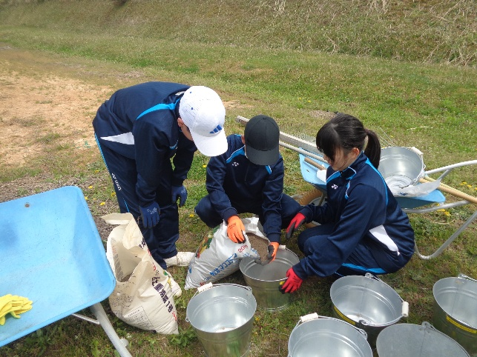
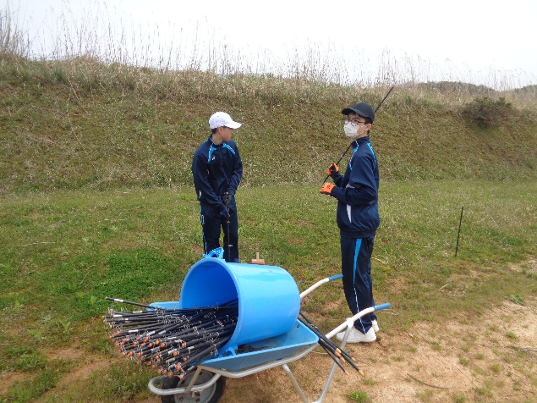
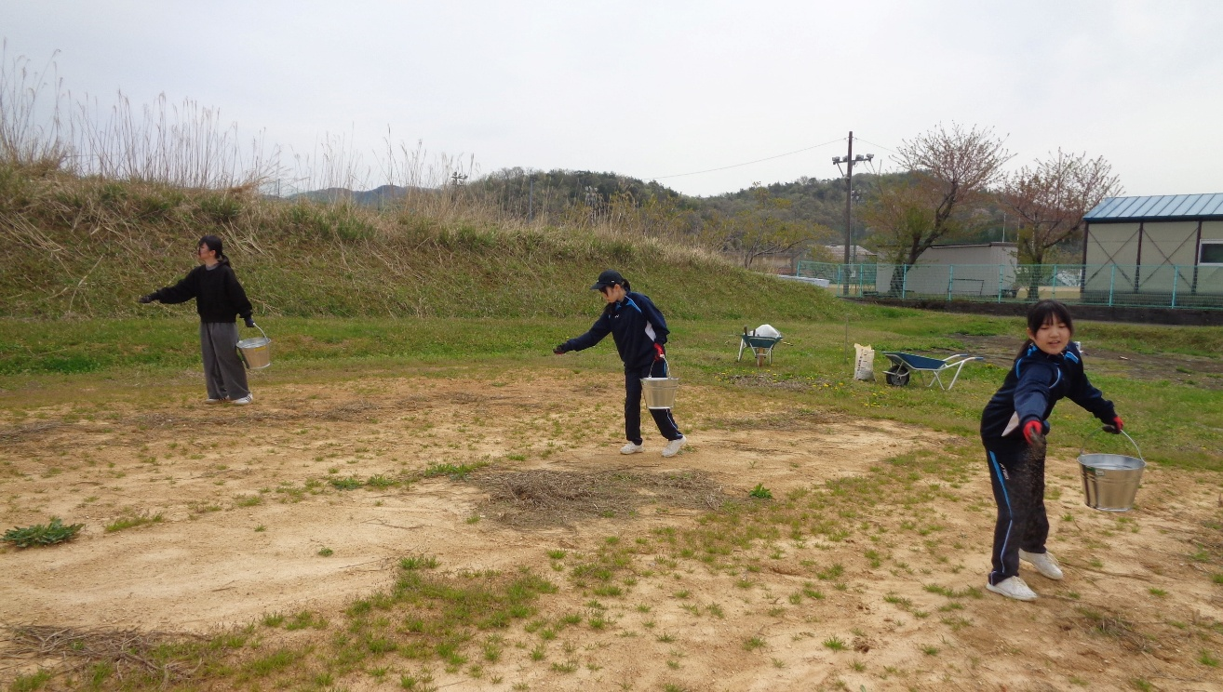
武生五中すいか栽培日記
４月１７日 金曜日 天気：晴れ 作業内容：畑の状況の確認
今日、私たちは今年度最初のすいか作業を行いました。初めに去年のマルチの残りを回収しました。ゴミを残してしまうと、トラクターで畑を耕すときに、トラクターを傷めてしまう恐れがあるからです。ゴミを畑に残さないように、みんなで一生懸命ゴミを拾いました。次に２種類の肥料（重焼燐１０㎏、マグフミン２０㎏）を撒きました。みんなで横に並んで、肥料を満遍なく撒く作業はとても楽しかったです。綺麗にする前の畑からは、いろいろな動物が通った足跡などが見つかりました。そのため、早めに電気柵を設置しました。また、枯れ草も多かったので集めました。枯れ草は、ゴミ袋９袋も集まりました。
今年は担当学年の人数が少なく、大変かもしれませんが、みんなで協力して、ほっぺたが落ちそうなくらい美味しいすいかを作っていきたいです。

